Slide 1
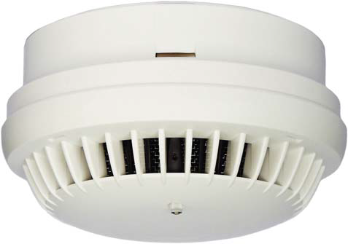
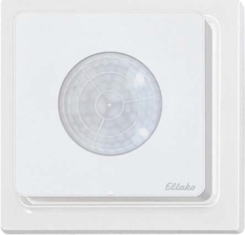
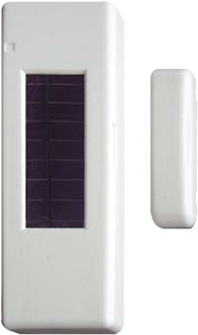
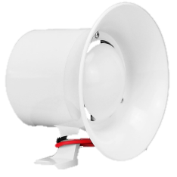
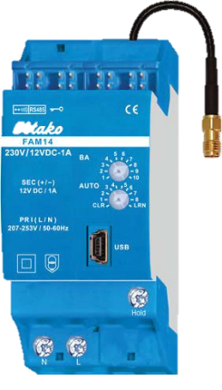
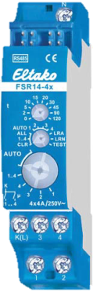
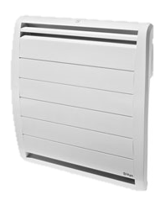
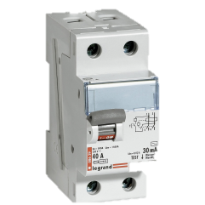
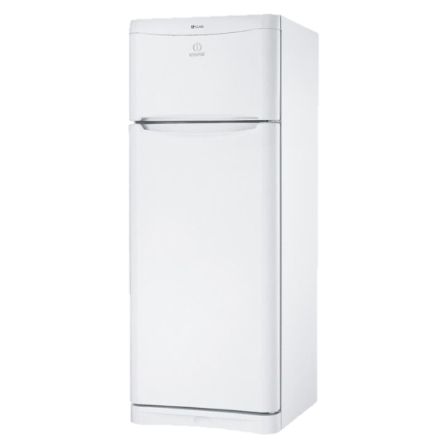
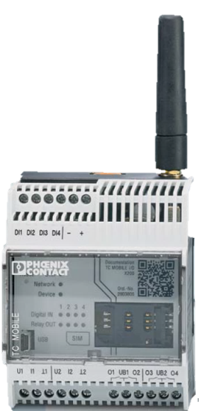
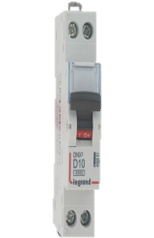

Capteur radio
ouverture porte
(plutôt vibration)
Sonde PT1000 ou PT100 filaire
Capteur porte réfrigérateur radio
Capteur fumée radio
Capteur
présence
radio
Alarme
Chauffage
Alimentation stabilisée
Interface 0-10V 4-20mA
Interface sortie Phoenix
Interface sortie Phoenix
Interface sortie Phoenix
Interface sortie Phoenix
réfrigérateur
Chauffe-eau
Projet Phoenix SMS Enocean
«Télégestion Maison secondaire » INGEREA

